Slide 1
Задачи семинарского занятия «Музыкальные воплощения лирической поэзии А.С.Пушкина»: -показать красоту любовных чувств поэта; -познакомить с адресатами любовной лирики А. С. Пушкина, а также с музыкальными произведениями, которые являются откликами на изумительные стихотворения поэта; -развивать творческие способности учащихся через исполнение романсов и декламацию поэтических произведений.

Slide 2
Эпиграфы к занятию:
Он пел любовь, но был печален глас.
Увы, он знал любви одну лишь муку.
В.А. Жуковский.
Красивый музыкальный стих вызывает звуки, будит вдохновение; при одном чтении такого у композитора часто рождаются соответствующие мелодии.
Ц.А.Кюи.

Slide 3
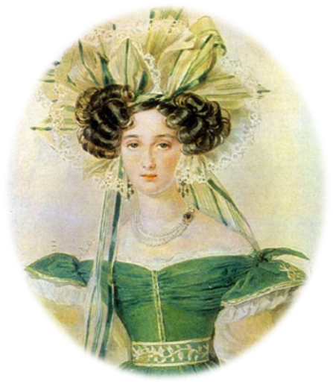
Музыкальные воплощения любовной лирики А.С.Пушкина.
Учитель даёт вопросы и задания к стихотворению «Сожжённое письмо».
Е.К.Воронцова.
Прощай, письмо любви! прощай: она велела. Как долго медлил я! как долго не хотела Рука предать огню все радости мои!.. Но полно, час настал. Гори, письмо любви. Готов я; ничему душа моя не внемлет. Уж пламя жадное листы твои приемлет... Минуту!.. вспыхнули! пылают — легкий дым, Виясь, теряется с молением моим. Уж перстня верного утратя впечатленье, Растопленный сургуч кипит... О провиденье! Свершилось! Темные свернулися листы; На легком пепле их заветные черты Белеют... Грудь моя стеснилась. Пепел милый, Отрада бедная в судьбе моей унылой, Останься век со мной на горестной груди... 1825

Slide 4
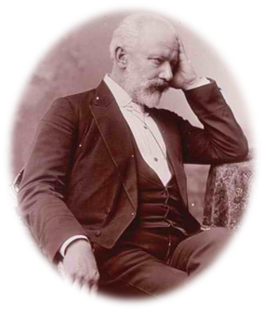
П.И.Чайковский «Сентиментальный вальс» .

Slide 5
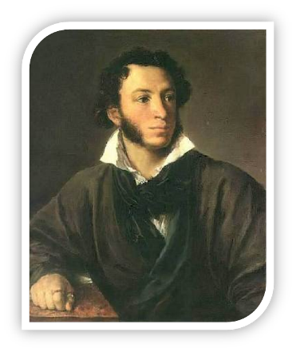
Храни меня, мой талисман, Храни меня во дни гоненья, Во дни раскаянья, волненья: Ты в день печали был мне дан. Когда подымет океан Вокруг меня валы ревучи, Когда грозою грянут тучи, — Храни меня, мой талисман. В уединенье чуждых стран, На лоне скучного покоя, В тревоге пламенного боя Храни меня, мой талисман. Священный сладостный обман, Души волшебное светило... Оно сокрылось, изменило... Храни меня, мой талисман. Пускай же ввек сердечных ран Не растравит воспоминанье. Прощай, надежда; спи, желанье; Храни меня, мой талисман.

Slide 6
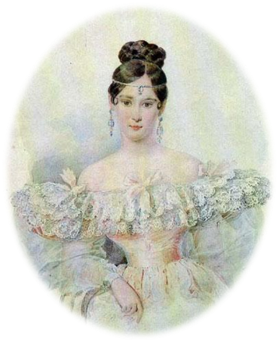
Музыкальные воплощения любовной лирики А.С.Пушкина
2.Учитель даёт вопросы и задания к стихотворению «На холмах Грузии».
Н.Н.Гончарова
* * *
На холмах Грузии лежит ночная мгла; Шумит Арагва предо мною. Мне грустно и легко; печаль моя светла; Печаль моя полна тобою, Тобой, одной тобой... Унынья моего Ничто не мучит, не тревожит, И сердце вновь горит и любит — оттого,
Что не любить оно не может.
1829

Slide 7
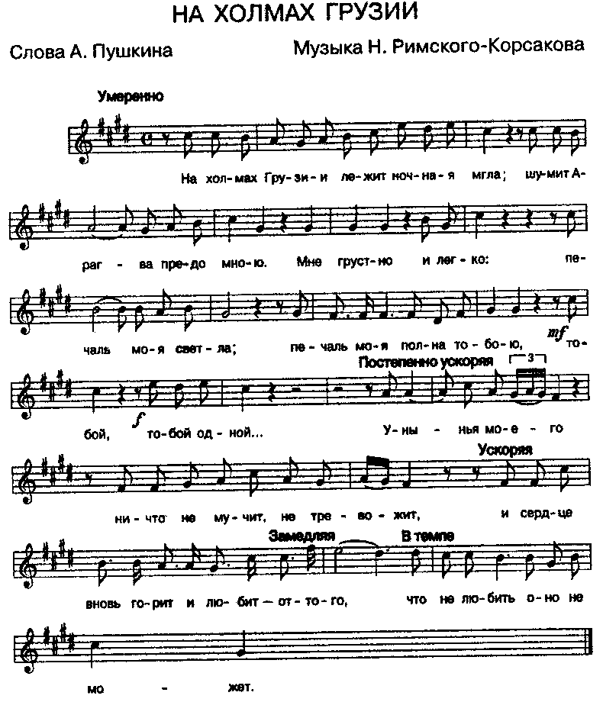
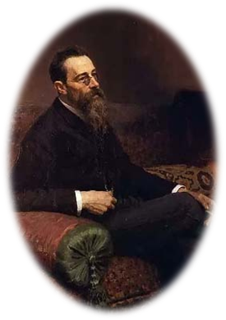
Н.А. Римский-Корсаков

Slide 8
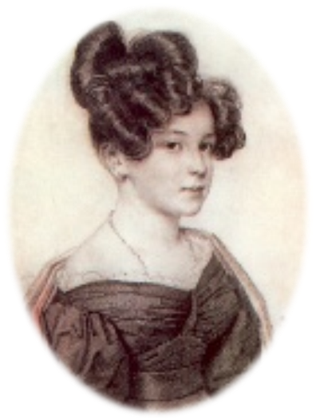
Музыкальные воплощения любовной лирики А.С.Пушкина
3. Учитель даёт вопросы и задания к стихотворению «Я Вас любил»
. А.Оленина.
Я вас любил: любовь еще, быть может, В душе моей угасла не совсем; Но пусть она вас больше не тревожит; Я не хочу печалить вас ничем. Я вас любил безмолвно, безнадежно, То робостью, то ревностью томим; Я вас любил так искренно, так нежно, Как дай вам бог любимой быть другим.
1829

Slide 9
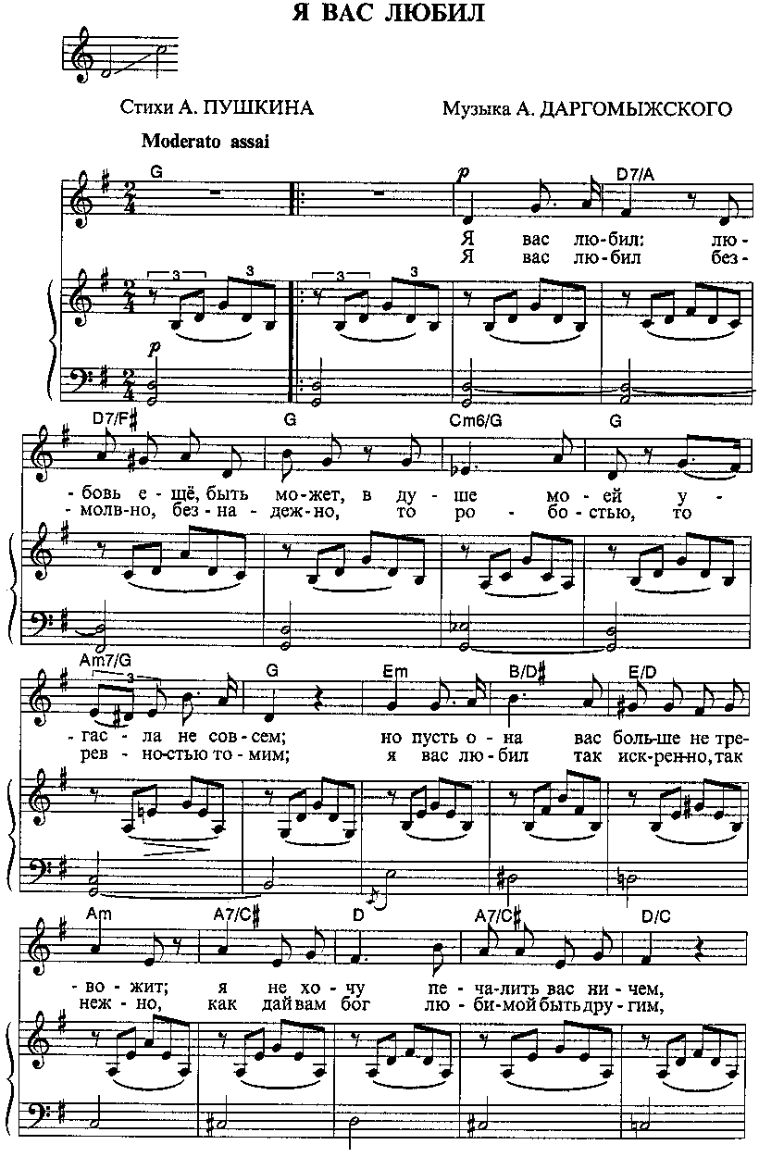
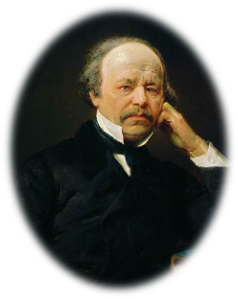
А.С.Даргомыжский

Slide 10
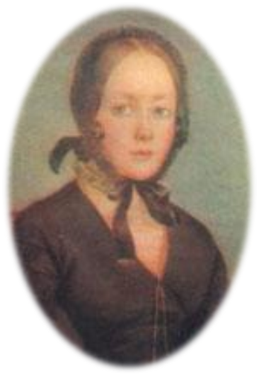
Музыкальные воплощения любовной лирики А.С.Пушкина
4. Учитель даёт вопросы и задания к стихотворению «Я помню чудное мгновенье»
А.П.Керн.
К***
Я помню чудное мгновенье: Передо мной явилась ты, Как мимолетное виденье, Как гений чистой красоты…
1825

Slide 11
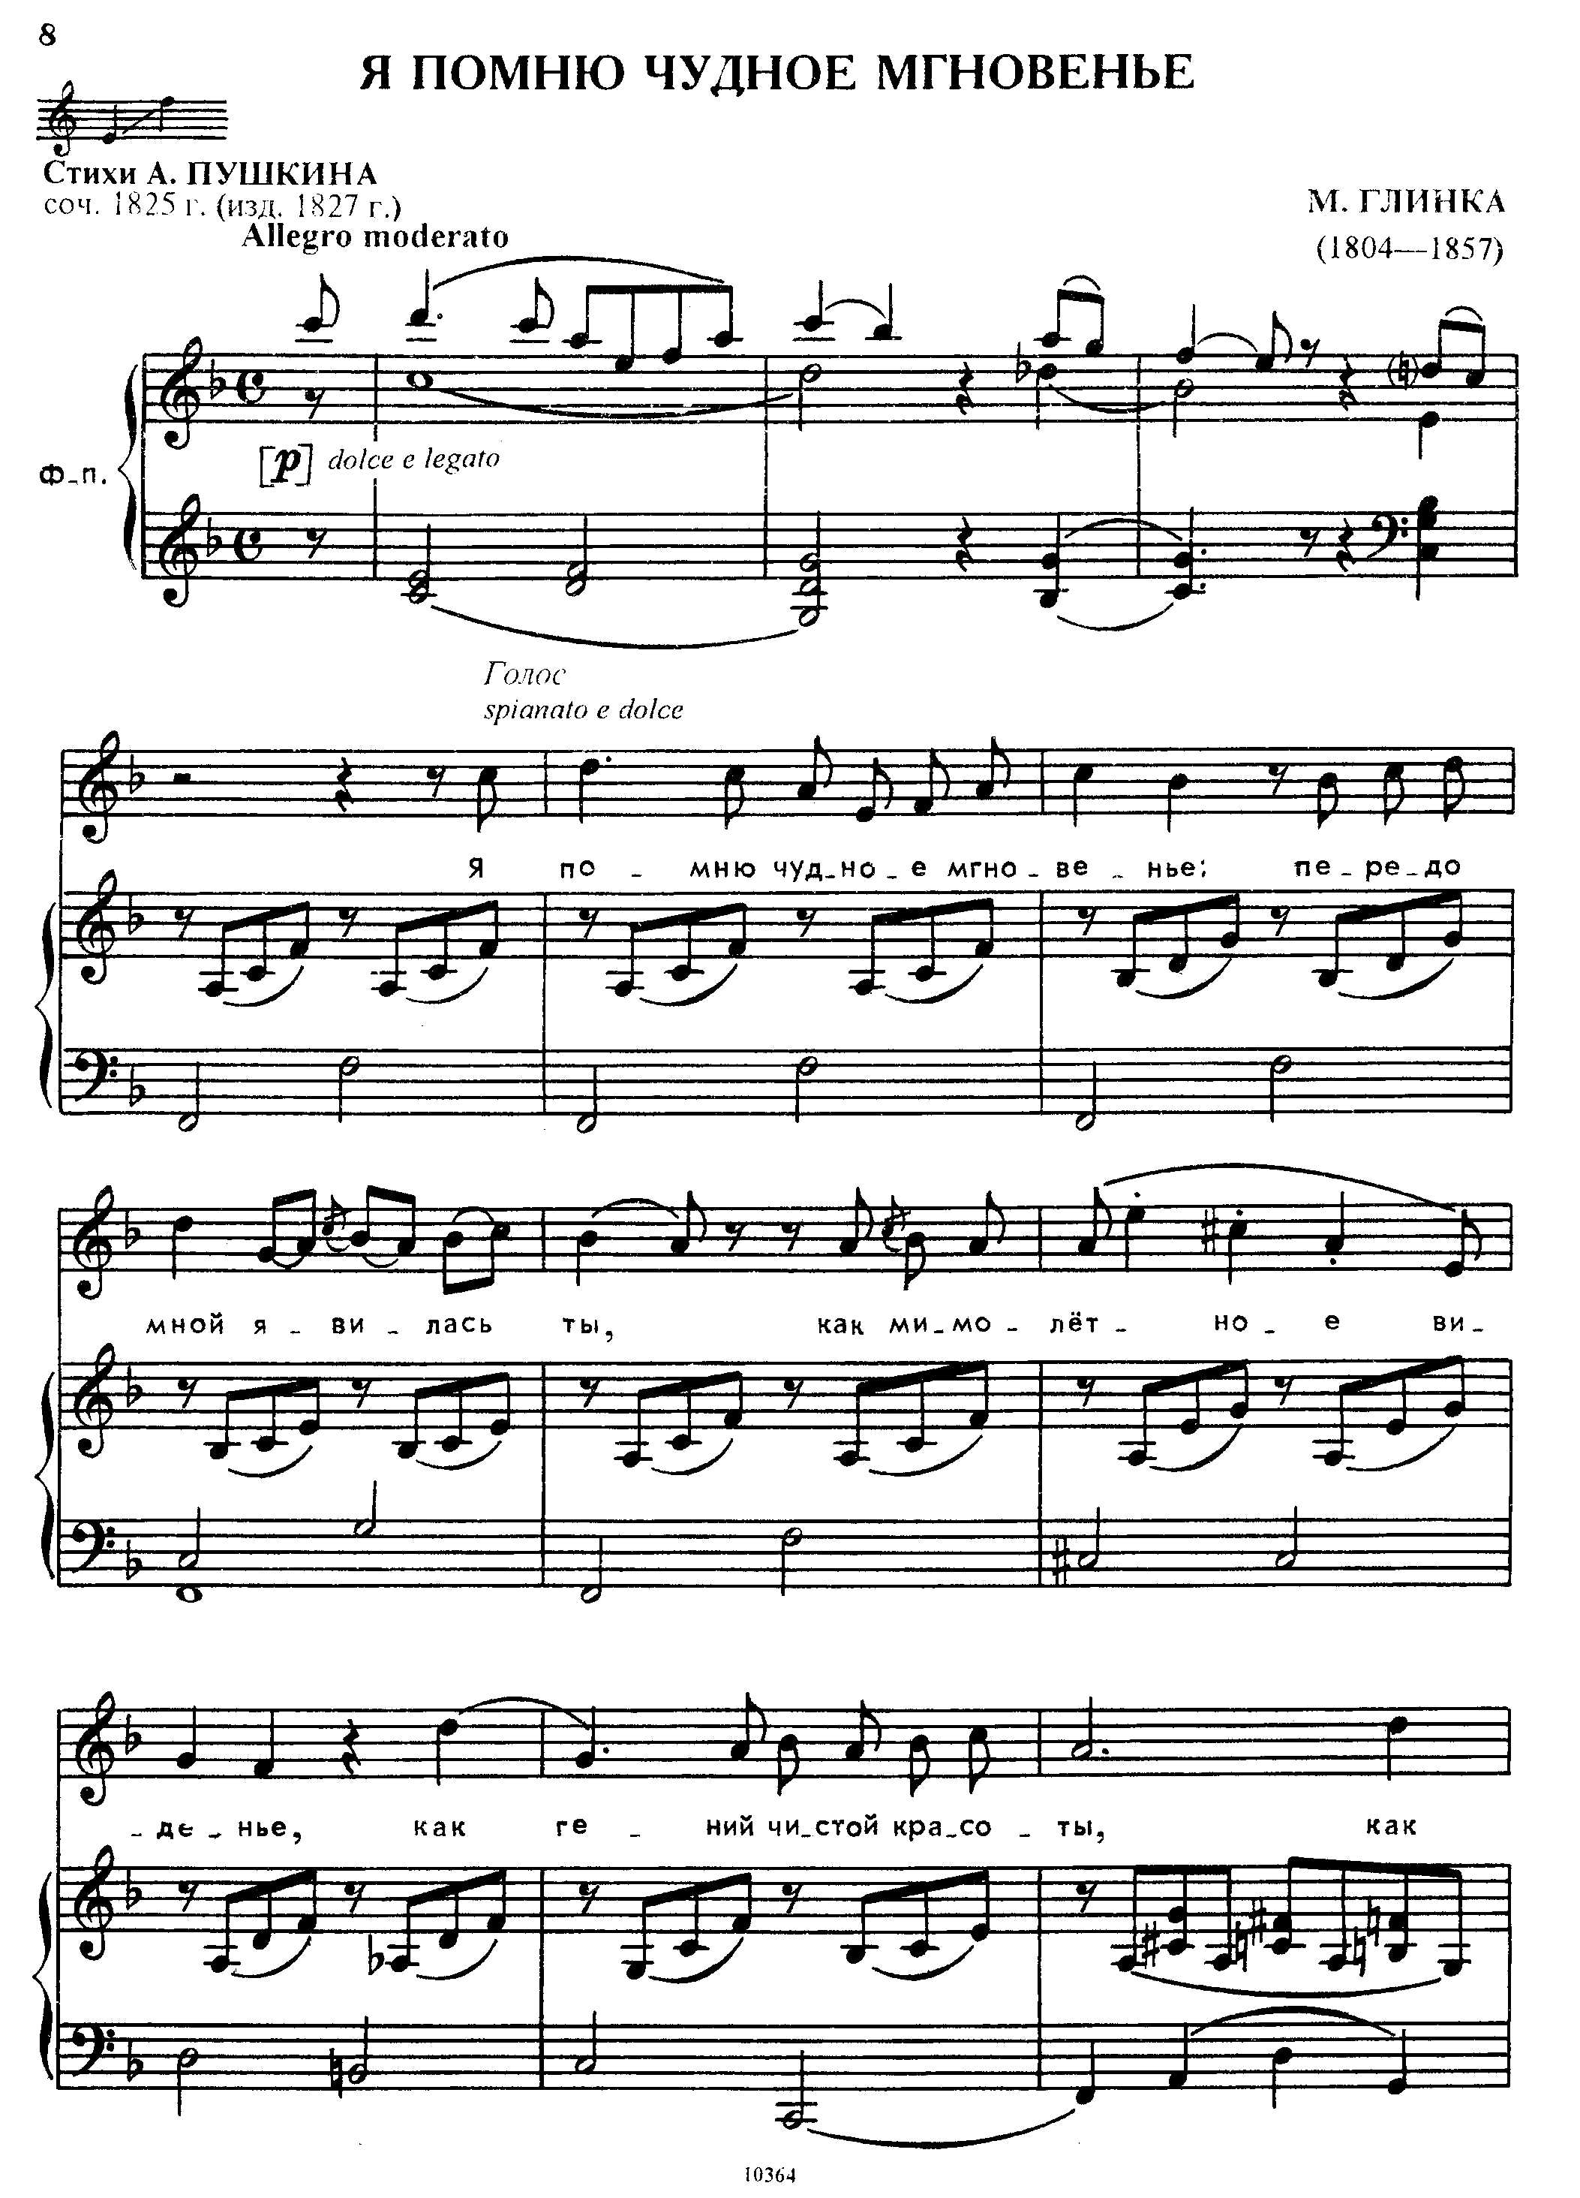
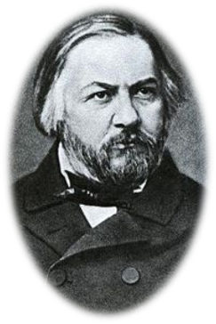
М.И.Глинка

Slide 12
Семинарское занятие-
-это самостоятельная, творчески завершенная работа, во время выполнения которой учащиеся продолжают пополнять свои знания и умения.

Slide 13
СПАСИБО ЗА ВНИМАНИЕ.

